Slide 1
Land art como herramienta de performance
E.p.v.

Slide 2
¿ QUÉ ES EL LAND ART?
El Land Art consiste en utilizar los materiales de la naturaleza o materiales reciclados. Una característica de esta corriente es que las obras se encuentran en el exterior, sometidas a la erosión natural. Detrás de este movimiento, el cual surgió en la década de los 60, se encuentra la intensión de proteger el medio ambiente.
El Land Art se ha utilizado en muchas ocasiones como una herramienta más para la realización de una performance, con la cual el espectador recapacite sobre los problemas de nuestro medio ambiente.

Slide 3
Nicolás García Uriburu
Coloración del Gran Canal de Venecia durante la Bienal de 1968. Este artista tiñó de verde fosforescente -con una sustancia absolutamente inocua que se diluye y desaparece sin producir impacto de ningún tipo- las aguas de la bella ciudad italiana. Una acción que repetiría en más de una veintena de ocasiones, coloreando, incluso, los puertos de Amberes y Niza.
Figura 1. Performance Art, Nicolás García Uriburu (1968)

Slide 4
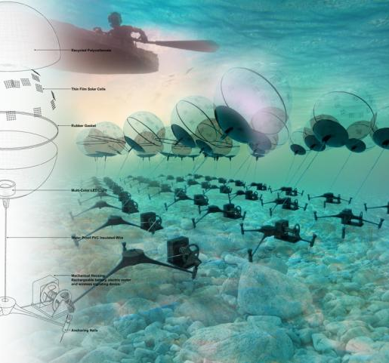
Daniel elmore
Crea un sistema energético y de reciclaje en un vertedero a la vez que genera un mecanismo de coreografías lumínicas en distintos momentos del día. De esta manera, un espacio degradado como es un vertedero se transforma no sólo en un espacio público, sino en un lugar en el que el paisaje es un espectáculo.
Figura 2. The Beauty of Recycling por Daniel Elmore

Slide 5
Walter mason
Examina las relaciones entre elementos naturales, reorganizándolos y separándolos para colocarlos nuevamente en nuevas posiciones. Los resultados son profundas esculturas de arte basadas en el tiempo que destacan la fragilidad y la belleza del entorno. Su cuidadoso posicionamiento geométrico de los objetos en el espacio crea escenas surrealistas que resaltan la complejidad y simplicidad simultáneas que a menudo se pueden encontrar en la naturaleza.
Figura 3, Land Art, Walter Mason (2014)

Slide 6
Robert smithson
Escultura gigante construida en 1970 y emplazada en el Gran Lago Salado del desierto de Utah (EE.UU) para cuya realización se utilizaron 5.000 toneladas de bloques de basalto negro.
Figura 4. Spiral Jetty, Robert Smithson, (1970)

Slide 7
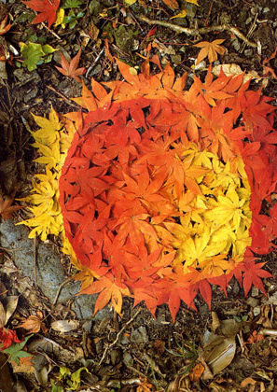
Andy Goldsworthy
Obra de Land Art realizada con hojas de Arce donde el artista juega con los colores y las formas
Figura 5. Obra de Land Art de Friedman, T. y Goldsworthy, (1990)

Slide 8
Christo y Jeanne-Claude
Maravillosa intervención temporal llamada Verhüllte Bäume (Árboles envueltos) que consistió en envolver 178 árboles en un área de aproximadamente 55.000 metros cuadrados.
Figura 6. Intervención performativa de Land Art, Christo y Jeanne-Claude, (1997-98)

